Slide 1
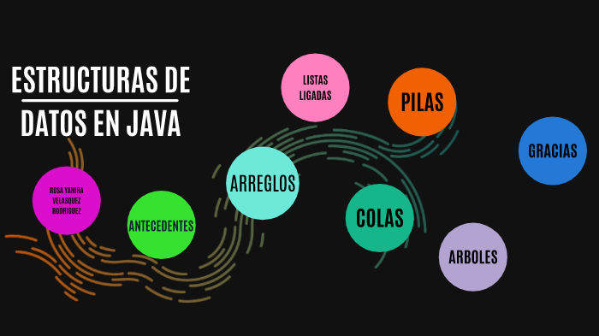
UNIDAD II
Arreglos

Slide 2
Contenido
Concepto
Estructura de un arreglo
Ejercicio practico
Ejercicio practico
Problemas a resolver

Slide 3

Tema I
Definición:
Un array en Java es una estructura de datos que nos permite almacenar un conjunto de datos de un mismo tipo.

Slide 4
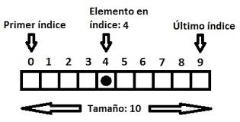
Tema I
El tamaño de los arrays se declara en un primer momento y no puede cambiar luego durante la ejecución del programa, como sí puede hacerse en otros lenguajes.

Slide 5
Tema II
La sintaxis para declarar e inicializar un array será:
También podemos alternativamente usar esta declaración:
Tipo_de_variable[ ] Nombre_del_array = new Tipo_de_variable[dimensión];
Tipo_de_variable[ ] Nombre_del_array; Nombre_del_array = new Tipo_de_variable[dimensión];

Slide 6
El tipo de variable puede ser cualquiera de los admitidos por Java. Ejemplos de declaración e inicialización con valores por defecto de arrays usando todos los tipos de variables Java, serían:
byte[ ] edad = new byte[4];
short[ ] edad = new short[4];
int[ ] edad = new int[4];
long[ ] edad = new long[4];
float[ ] estatura = new float[3];
double[ ] estatura = new double[3];
boolean[ ] estado = new boolean[5];
char[ ] sexo = new char[2];
String[ ] nombre = new String[2];

Slide 7
Ejercicios practico

Slide 8
Ejercicio 1
Crea un array numérico con 5 elementos. Los números de cada elemento deben ser valores pedidos por teclado al usuario. Muestra por consola el índice y el valor al que corresponde.
Debes utiliza bucles tanto para pedir los valores de los elementos del array como para mostrar su contenido por pantalla.
Ejemplo: Introducimos los valores 2, 4, 5, 8 y 10 .
Lo que se tiene que mostrar por consola sería:
En el indice 0 esta el valor 2
En el indice 1 esta el valor 4
En el indice 2 esta el valor 5
En el indice 3 esta el valor 8
En el indice 4 esta el valor 10

Slide 9
Ejercicio 2
Crea un programa en el que se pida por consola el nombre de 2 alumnos y la nota de cada uno de ellos como valor numérico. El resultado que debe mostrarse es el nombre de cada alumno, su nota y su calificación como texto (Sobresaliente, Notable, Bien o Suspenso).
Para ello crea un array numérico y otro de String (ambos unidimensionales).
En el array numérico se insertarán las calificaciones facilitadas por el usuario entre 0 y 10 (debemos controlar que inserte una nota valida), considerando que sean decimal.
En el array de Strings se insertarán los nombres de los alumnos. Crea también un array de String donde insertaremos el resultado de la nota con palabras admitiéndose estos valores: Sobresaliente, Notable, Bien o Suspenso.
El programa debe comprobar la nota de cada alumno teniendo en cuenta esta equivalencia:
Si la nota está entre 0 y 4,99 será un Suspenso
Si la nota está entre 5 y 6,99 será un Bien.
Si la nota está entre 7 y 8,99 será un Notable.
Si la nota está entre 9 y 10 será un Sobresaliente.

